Slide 1

APDC: E-Floresta

Slide 2

Sobre nós
E-Floresta é um produto que permitirá registar parcelas de terreno, através de um site ou de uma aplicação móvel, e a partir deles geri-los de forma mais eficaz, aumentando a produtividade e diminuindo os custos.

Slide 3


Marca
E-Floresta

Slide 4
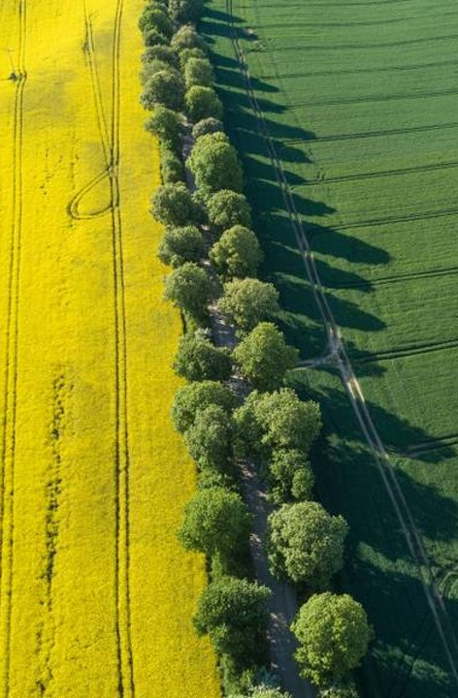
O nosso produto
Público-alvo
benefícios
Pessoas com interesse em simplificar a gestão dos seus terrenos, geralmente pessoas com idades desde os 40 adiante.
Considerando a dificuldade que pode apresentar o deslocamento às propriedades, o nosso produto permitirá a verificação remota dos limites.
Fácil de utilizar
Devido ao nosso público alvo, iremos desenvolver um produto que simplifica o registo das suas contas, das suas parcelas e a verificação da informação das mesmas.

Slide 5




Descrição Geral do Produto
Modo offline
Fácil utilização
Feedback direto
Redução de custos
Maximização das funcionalidades disponíveis em modo offline
Tornar a utilização o mais simples e intuitiva possível de modo a aumentar a adesão
Foco na redução de custos que vai tornar o produto mais apelativo
Desenvolvimento com feedback direto de potenciais utilizadores e entidades

Slide 6
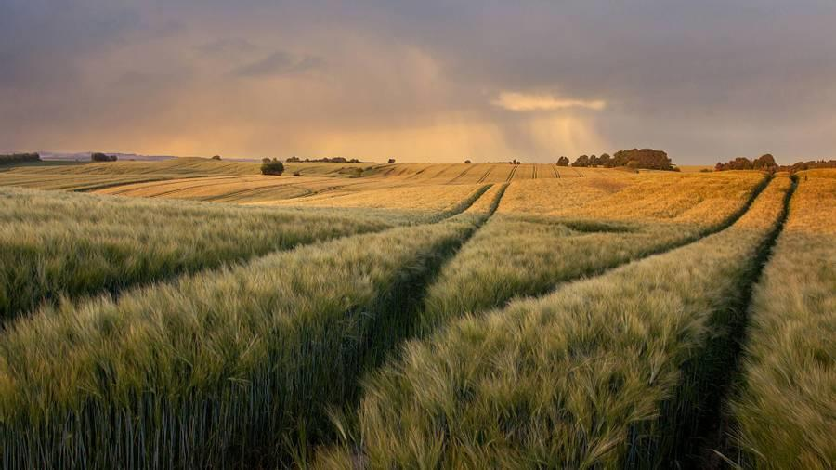
Descrição Geral da empresa

Slide 7

Modelo de Negócios
Investigação
Baseámos a nossa investigação nas tendências de mercado e nas redes sociais
Resumo
Acreditamos que as pessoas precisam de mais produtos especificamente dedicados a este mercado de nicho
design
Minimalista e fácil de utilizar ​

Slide 8
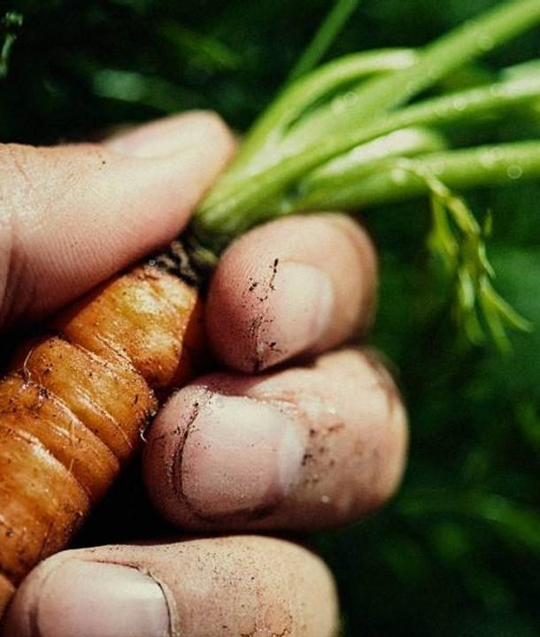
Descrição geral do mercado
Oportunidade para criar
Mercado totalmente inclusivo
Mercado total acessível
3 m.M. €
Liberdade para Inventar
Mercado seletivamente inclusivo
Mercado disponível para assistência
2 m.M. €
Pouca Concorrência
Mercado especificamente direcionado
Mercado que pode ser obtido por assistência
1 m.M. €

Slide 9

Comparação de mercados
3 m.M. €
2 m.M. €
1 m.M. €
Oportunidade para criar
Liberdade para Inventar
Pouca Concorrência
Mercado acessível
Mercado utilizável
Mercado alcançável

Slide 10

A nossa concorrência
contoso
Concorrentes
O preço do nosso produto é inferior ao de outras empresas no mercado
O design é simples e fácil de utilizar, em comparação com os designs complexos dos concorrentes
A acessibilidade é atração principal para os consumidores do nosso produto
Empresa A O produto é mais caro
Empresas B e C O produto é dispendioso e inconveniente de utilizar
Empresas D e E O produto é acessível, mas inconveniente de utilizar

Slide 11
Esquema competitivo
conveniente
contoso
A
Dispendioso
Acessível
B
D
C
E
Inconveniente

Slide 12

Estratégia de crescimento
Como cresceremos no futuro
Fev de 20xx
Lançar o produto em quintas locais da região para ajudar a estabelecer o produto
Maio de 20xx
Lançar o produto para o público geral e monitorizar os comunicados de imprensa e das tendências de mercado regional
Out de 20xx
Recolha de feedback da comunidade agropecuária e agrícola para expandir a disponibilidade do produto

Slide 13
Evolução
Previsão de sucesso
Métricas
Receita por Ano
 | Clientes | Encomendas | Receita Bruta | Receita Líquida
20XX | 10​ | 1,100​ | 10 000​ € | 7 000​ €
20XX | 20​ | 200​ | 20 000​ € | 16 000​ €
20XX | 30​ | 300​ | 30 000​ € | 25 000​ €
20XX | 40​ | 400​ | 40 000​ € | 30 000​ €

Slide 14
Plano de ação de 2 anos
Obter voluntários
Recolher comentários
Entregar aos consumidores
20XX
Jan
Fev
Mar
Abr
Maio
Jun
Jul
Ago
Set
Out
Nov
Dez
Organizar Grupos de Análise
Testar com quintas
Lançamento regional
20XX
Jan
Fev
Mar
Abr
Maio
Jun
Jul
Ago
Set
Out
Nov
Dez

Slide 15
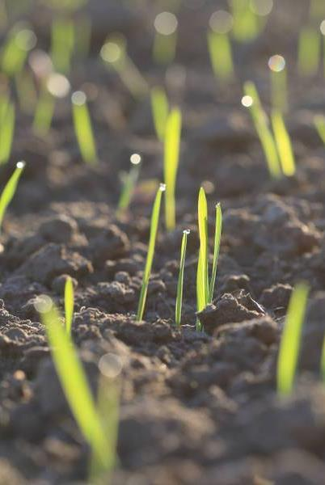
Finanças
 | Ano 1 | Ano 2 | Ano 3
Promotores | 5 000​ | 40 000​ | 160 000​ | ​
Utilizadores | 50 000​ | 400 000​ | 1 600 000​ | ​
Vendas | 500 000​ | 4 000 000​ | 16 000 000​ | ​
Preço Médio por Venda | 75​ | 80​ | 90​ | ​
Receita @ 15%​ | 5 625 000​ | 48 000 000​ | 216 000 000​ | ​
Lucro Bruto | 5 625 000​ | 48 000 000​ | 216 000 000​ | ​
Despesas | ​ | ​ | ​ | ​
Vendas e Marketing | 5 062 500​ | 38 400 000​ | 151 200 000​ | ​
Apoio ao Cliente | 1 687 500​ | 9 600 000​ | 21 600 000​ | 70%​
Desenvolvimento de Produtos | 562 500​ | 2 400 000​ | 10 800 000​ | 10%​
Investigação | 281 250​ | 2 400 000​ | 4 320 000​ | 5%​
Despesas Totais | 7 593 750​ | 52 800 000​ | 187 920 000​ | 2%​
EBIT | -1 968 750 | -4 800 000 | 28 080 000 | ​

Slide 16
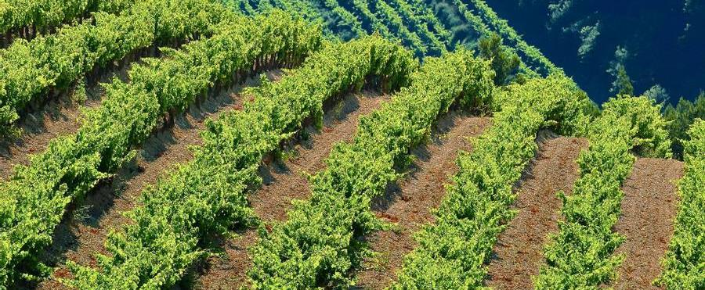
resumo
Na Contoso, acreditamos em oferecer 110%. Ao utilizar métodos de agricultura ética, ajudamos as comunidades agrícolas a crescer de forma orgânica e a promover uma mentalidade que põe o consumidor em primeiro lugar. Podemos prosperar devido ao nosso conhecimento do mercado e à nossa grande empresa por trás do nosso produto. Como o nosso CEO diz, "A eficiência virá da transformação pró-ativa da forma como fazemos negócios".

Slide 17
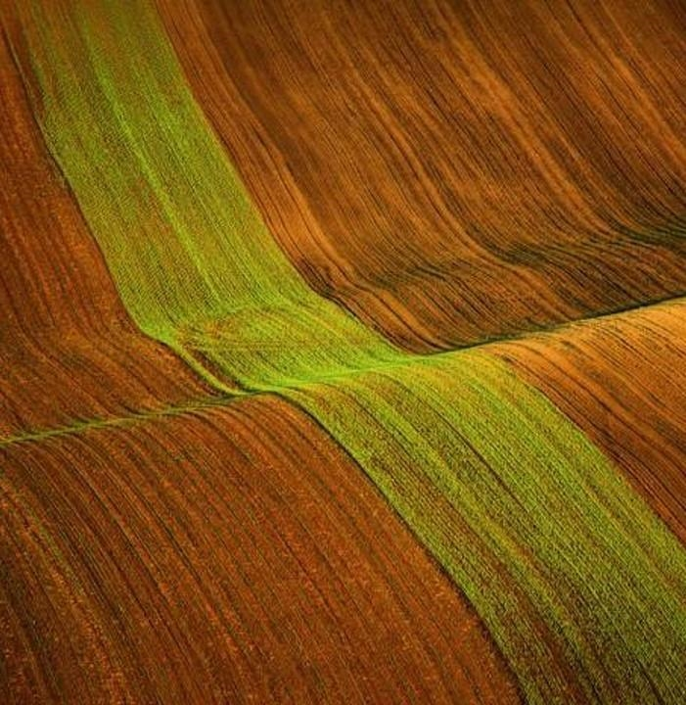
Obrigado
https://moonlit-oven-349523.oa.r.appspot.com/

